Slide 1


ДЕПАРТАМЕНТ ОБРАЗОВАНИЯ И НАУКИ ГОРОДА МОСКВЫ Государственное бюджетное общеобразовательное учреждение города Москвы «Школа № 967» Создание ПО для защиты права на тайну переписки
Научный руководитель: Юрченко Людмила Алексеевна
Ученик: Кириллов Михаил Александрович

Slide 2
Введение

Slide 3
Актуальность, проблема и гипотеза
Актуальность:
В современном мире крупные компании имеют абсолютно законное право продавать личные данные пользователей третьим лицам, без их ведома.
Проблема:
Мы видим проблему в том, что на рынке нет технологического решения, которое позволило бы людям общаться без нужды отдавать свои личные данные третьим лицам.
Гипотеза:
Мы предполагаем, что возможно создать программное обеспечение, способное передавать сообщения по сети, не используя дорогостоящего оборудования, и код которого будет открыт для любого пользователя.

Slide 4
Цель, задачи и методы
Цель:
Создание приложения, передающее сообщения по сети, не использующее дорогостоящее оборудование, и имеющее открытый код.
Объект исследования – Процесс передачи информации по сети.
Предмет исследования –Целостность и приватность информации, при её передаче по сети.
Методы исследования:
Задачи:
Теоретический
Эмпирический
Анализ источников информации и обработка полученных знаний
Создание ПО
Тестирование ПО
Изучить источники информации на тему программирования и строения сетей
Создать ПО на основе полученных знаний
Протестиро-вать ПО на наличие ошибок и уязвимостей
Подготовить презентацию о создании и принципе работы созданного ПО
Продемонстри-ровать финальную версию ПО

Slide 5
Дорожная карта
Теоретическая часть
Практическая часть
Сентябрь 2020
Октябрь 2020
Ноябрь 2020
Декабрь 2020
Январь 2021
Январь 2021
Завершение
проекта
Выбор темы
Подготовка плана работы по проекту
Создание технического задания
Изучение теоретических основ
Применение полученных знаний
Создание первой версии приложения
Проведение тестирования ПО
Анализ результатов тестирования
Исправление ошибок
Разработка конечной версии приложения

Slide 6
Теоретическая часть

Slide 7
Современные мессенджеры и их проблемы

Slide 8

WhatsApp
Компания Facebook, которой принадлежит приложение, собирает информацию о своих пользователях, для предоставления её третьим лицам

Slide 9
Общие проблемы современных мессенджеров
Централизованная архитектура
Закрытый код
Закрытый протокол передачи информации

Slide 10
Возможное решение выявленных проблем
Использование децентрализованной архитектуры
Открытый код приложения, доступный каждому
Использование известного протокола передачи информации
Отсутствие каких-либо лицензионных и иных соглашений разработчика или компании с пользователем.

Slide 11
P2P технологии

Slide 12
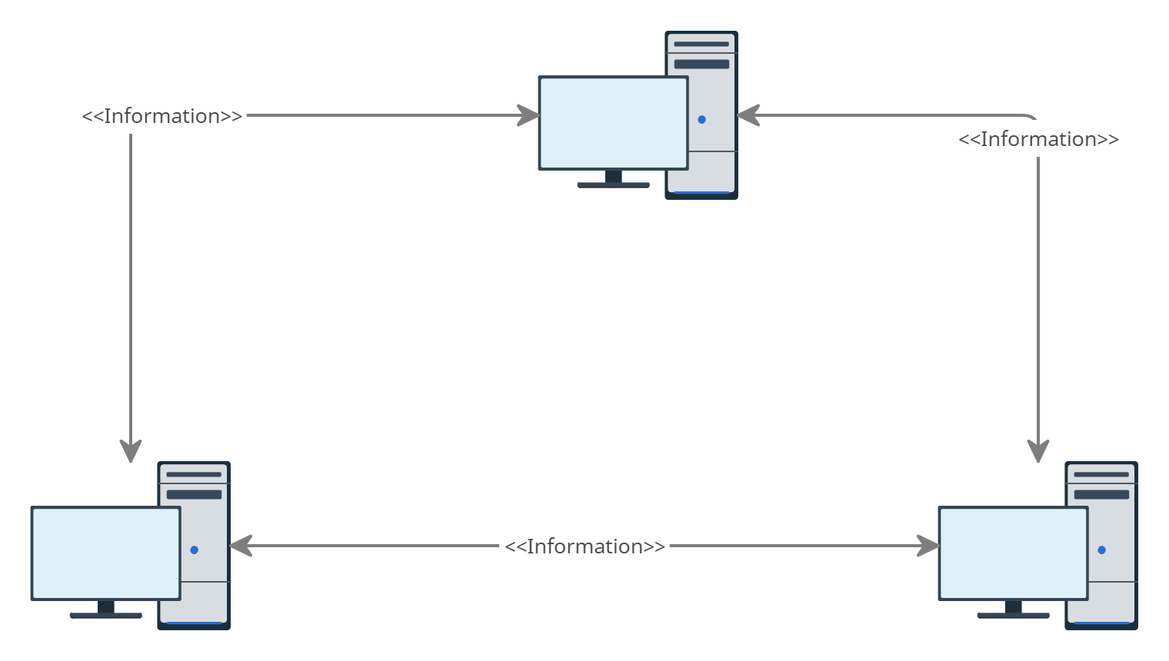
Что такое P2P
От английского peer-to-peer (равный к равному). Это сеть основанная на равноправии участников, в которой отдельные участники – узлы или пиры – выполняют одновременно функции сервера и клиента

Slide 13
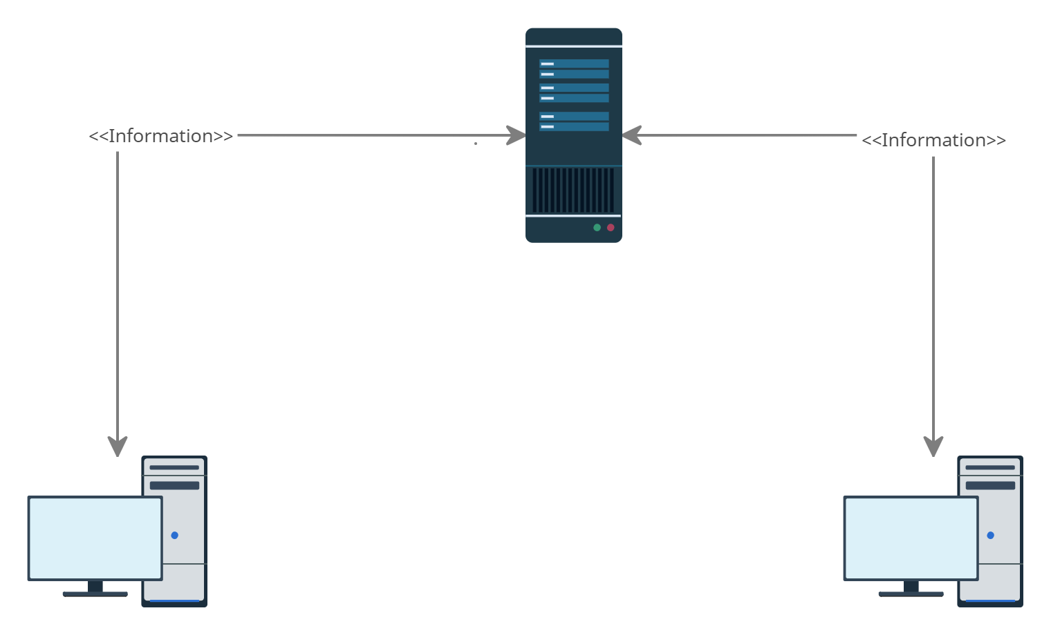
Клиент-серверная архитектура
Сетевая архитектура, в которой присутствуют клиенты, посылающие через сеть, используя сетевые протоколы, запросы на сервера, которые в свою очередь предоставляют им услугу в виде данных или сервисных функций

Slide 14
Отличия и преимущества P2P сетей
Стоимость построения и эксплуатации P2P сети сравнительно ниже, чем у клиент-серверной архитектуры сети
Нет необходимости в сетевом администраторе
Гораздо большая надёжность - выход из строя или отключения одного узла не влияет на всю сеть
Нет возможности воспрепятствовать распространению информации внутри сети

Slide 15
Об устройстве использованной криптографической системы

Slide 16
Виды криптографических систем
Симметричная
Ассиметричная

Slide 17
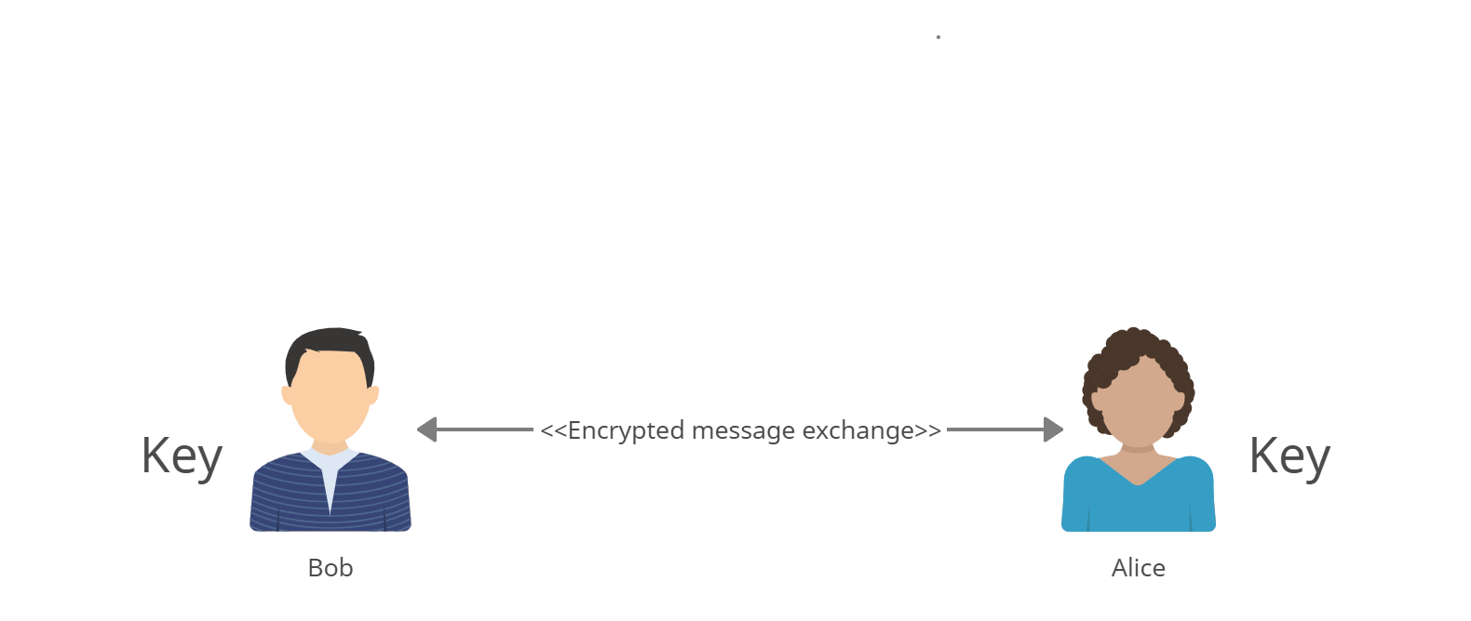
Симметричная криптографическая система
Система шифрования, использующая для зашифровывания и расшифровывания сообщения один и тот же ключ или по одному из ключей можно легко вычислить другой
Безопасность основывается на секретности ключа. Ключ должен присутствовать только у отправителя и получателя сообщения

Slide 18
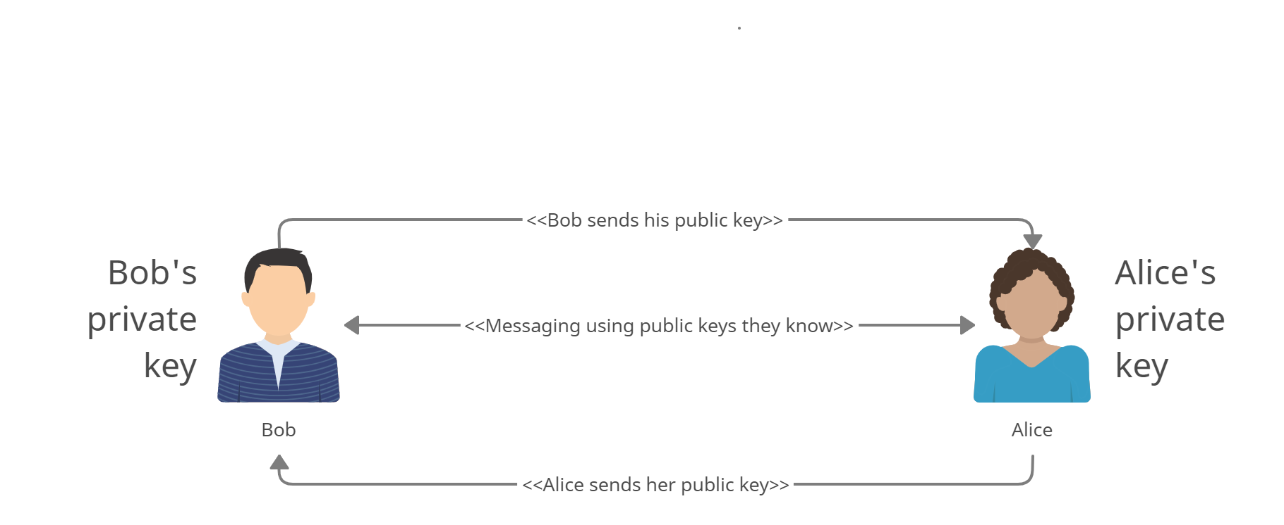
Ассиметричная криптографическая система
Система шифрования, использующая для зашифровывания и расшифровывания сообщения разные ключи, которые крайне сложно вычислить даже при условии владения одним из ключей
Безопасность основывается на вычислительной сложности задачи факторизации больших целых чисел. Открытый ключ может быть у любого, включая самого отправителя сообщения. Закрытый же ключ должен быть только у получателя сообщения

Slide 19
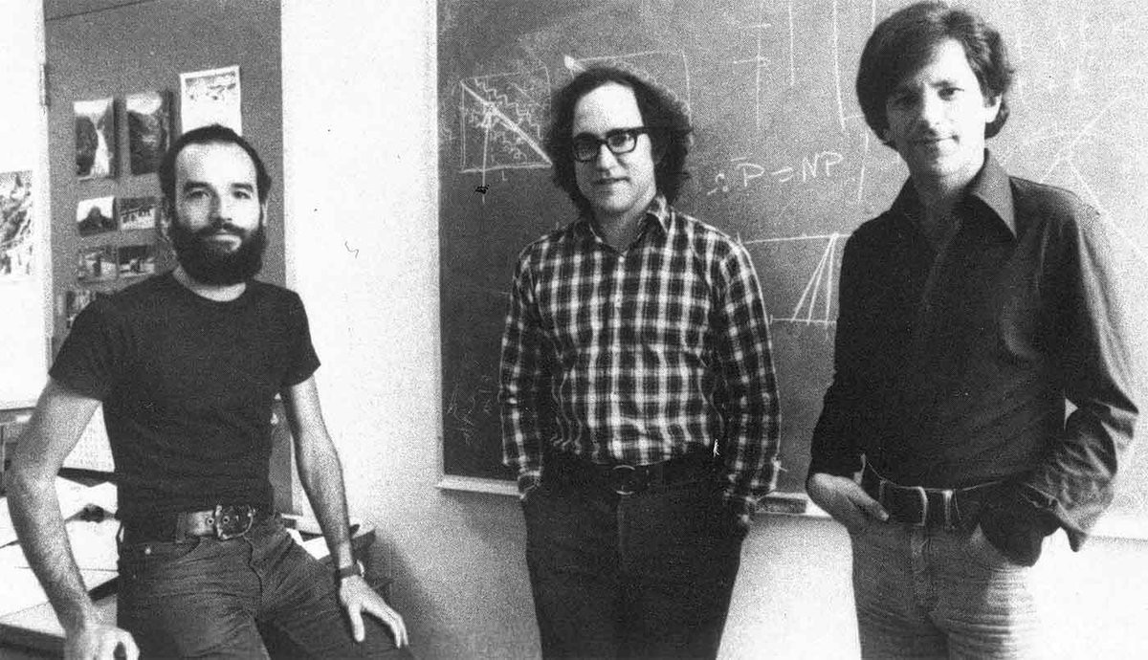
RSA
Это абревиатура от фамилий создателей этого криптографического алгоритма – Ривест (Rivest), Шамир (Shamir), Адлеман (Adleman)
RSA является ассиметричным криптографическим алгоритмом, который используется в большом числе криптографических приложений (PGP, TLS/SSL и др.)

Slide 20
Длина ключа
Чем длиннее ключ, тем больше времени потребуется для его взлома методом “грубой силы”

Slide 21
Об устройстве технологического решения

Slide 22
Что мы хотим получить в итоге?
Мы хотим создать приложение, которое сможет отсылать и принимать зашифрованные сообщения по сети

Slide 23
Что нужно для этого?
Использовать P2P сеть
Использовать в качестве адреса IP адрес
Запускать на ПК пользователя сервер и клиент
Обмениваться публичными ключами с собеседником
Шифровать сообщения
Отправлять сообщения адресату
Проверять подлинность сообщения

Slide 24
Как это будет работать?

Slide 25
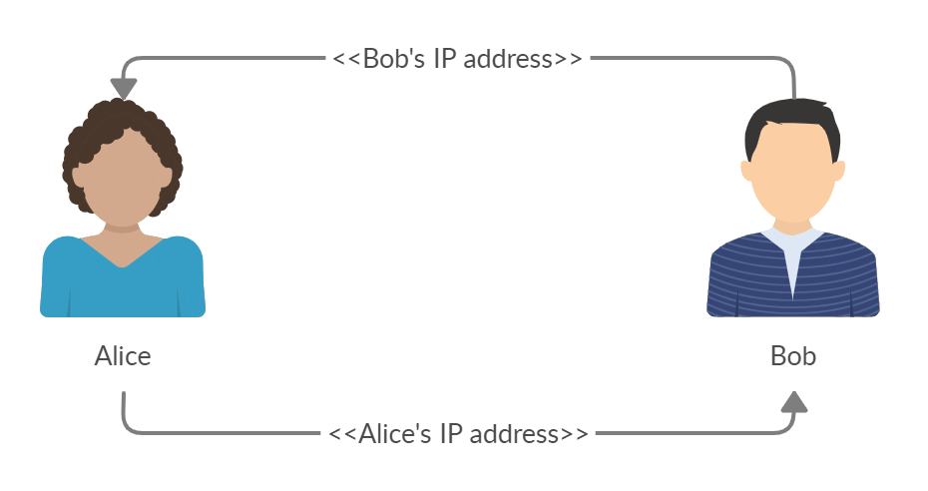
Для начала общения
Собеседники обмениваются своими IP адресами по стороннему каналу связи или при личной встрече

Slide 26
Выбор определённого IP
Выбирается один из способов подключения в сети. Их три

Slide 27
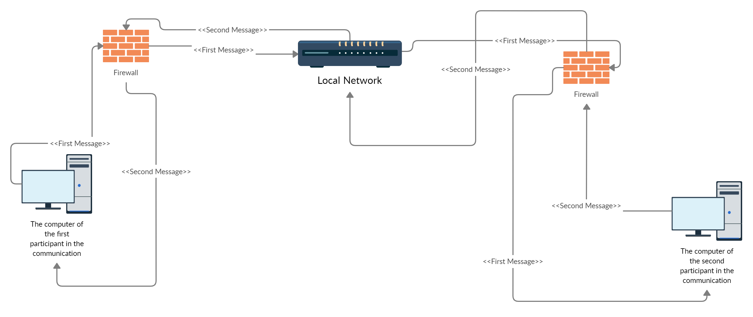
Локальное подключение
Возможно в том случае, если оба пользователя находятся в одной общей локальной сети.
В этом случае они должны обменяться локальными IP адресами

Slide 28
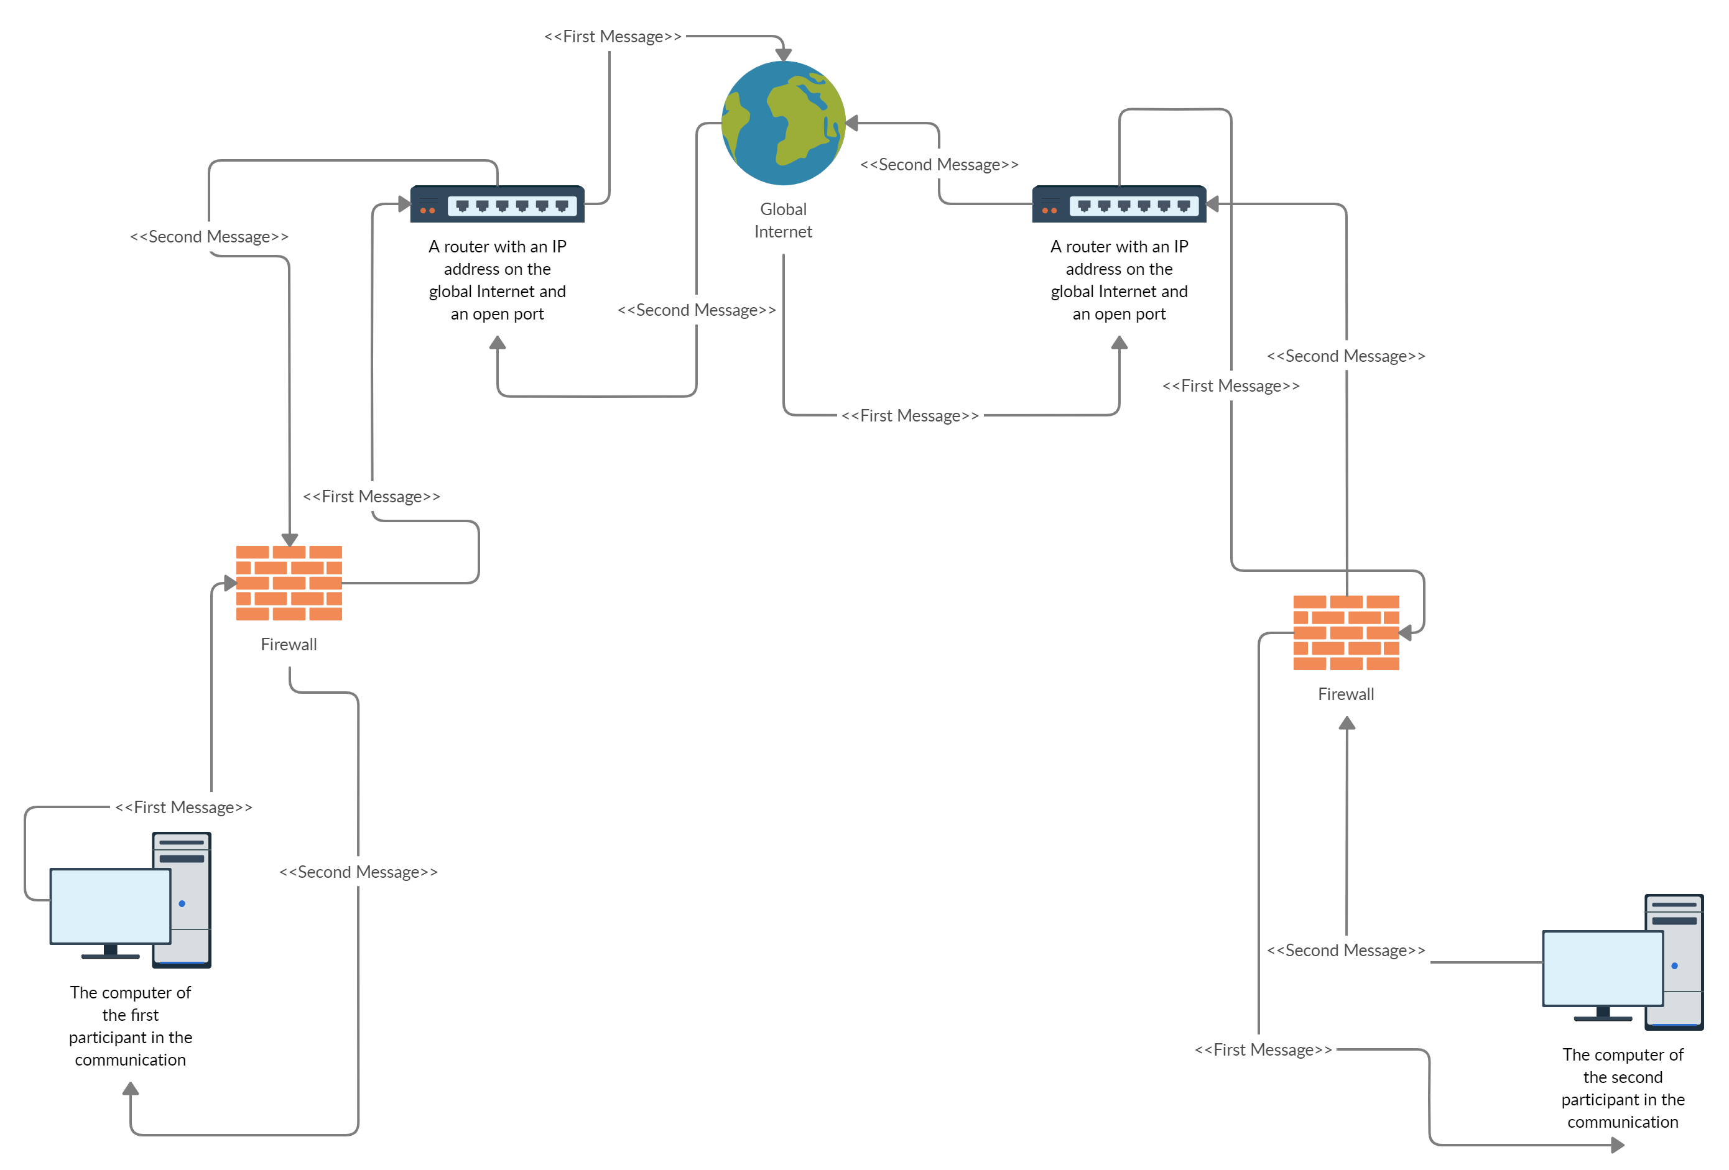
Прямое подключение
Возможно в том случае, если пользователи имеют публичные IP адреса с возможностью открытия портов.
В этом случае они должны обменяться публичными IP адресами

Slide 29
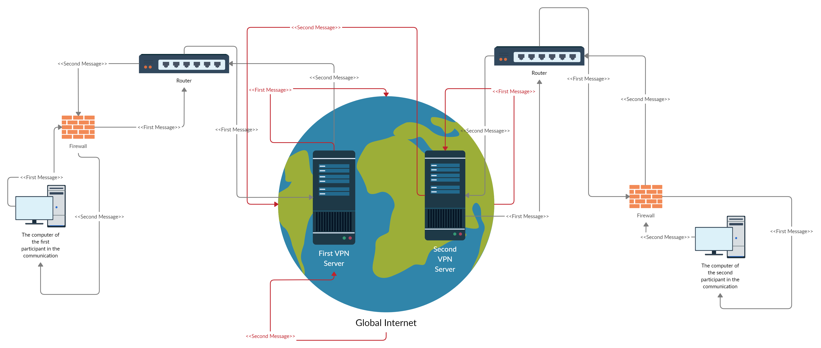
VPN подключение
В том случае, если все предыдущие варианты невозможно воплотить в жизнь, то возможно использования VPN, в качестве публичного IP адреса.
В этом случае они должны обменяться IP адресами VPN

Slide 30
Эмпирическая часть

Slide 31
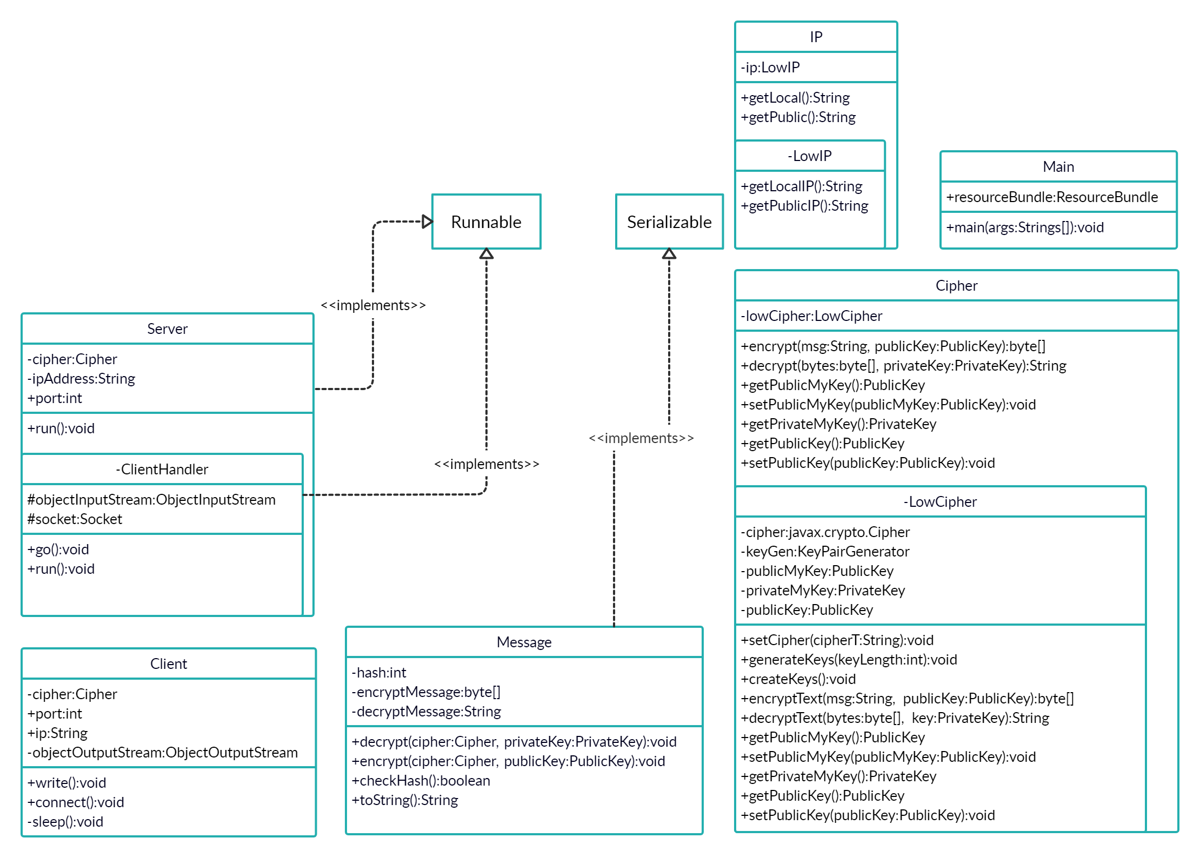
Реализация ПО

Slide 32
PISA
Абревиатура от английских слов Private Information Sharing Application

Slide 33
Ошибки, выявленные при тестировании ПО
Возможность подслушивать отправляемые пользователем сообщения “ложным” собеседником (Исправлено)

Slide 34
Код с уязвимостью
while (true) {
Socket socket = serverSocket.accept();
new Thread(new ClientHandler(socket)).start();
}
Исправленный код
while (true) {
Socket socket = serverSocket.accept();
new Thread(new ClientHandler(socket)).start();
break;
}

Slide 35
Развитие программы PISA
Добавление групповых чатов
Добавление видео и аудио звонков
Добавление возможности отправки и получения мультимедиа
Добавление возможности сохранения переписки
Добавление варианта запуска приложения с графическим окружением

Slide 36
Вывод и заключение

Slide 37
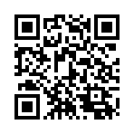
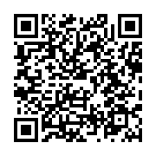
Вывод
На основе полученных в ходе работы над проектом знаний и практической работы, мы экспериментально доказали, что создать программное обеспечение, способное передавать сообщения по сети, не используя дорогостоящего оборудования, и код которого будет открыт для любого пользователя возможно.
Ознакомиться с кодом проекта вы можете по ссылке или QR коду
Скачать приложение можно по ссылке или QR коду

Slide 38
Заключение
Я считаю, что мне удалось решить выявленную мной проблему, подтвердить свою гипотезу и достичь свою цель, используя поставленные задачи и пользуясь известными мне методами.

Slide 39
Благодарю за Внимание

